Slide 1
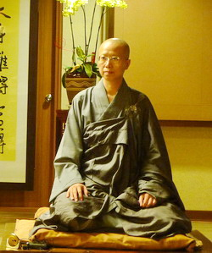
成佛之道講座（一）
性廣法師主講
第 4 堂
宗教之類別（下）

Slide 2

成佛之道講座（1）
課程：基礎佛學 主講人：性廣法師
略說宗教信仰（四）
宗教之類別（下）
MP3出處：佛教弘誓學院網站 法音宣流 成佛之道講座（1）-基礎佛法
1989.10~1992.7 講於弘誓學佛班

Slide 3
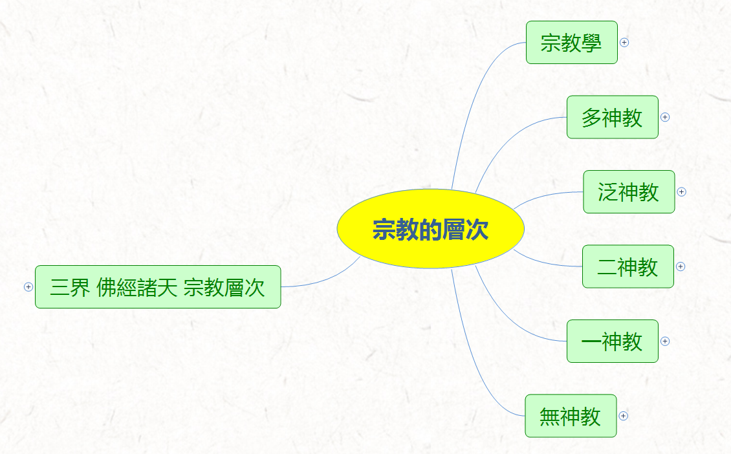

Slide 4

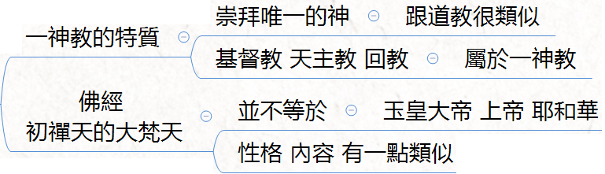
無
色
界
佛
經
諸
天
自
心
教
無
神
教
非想非非想處天
四
空
天
略說宗教信仰（四）
— 宗教之類別（下）
無所有處天
識無邊處天
空無邊處天
宗
教
層
次
色
界
梵
我
教
四禅天
三禅天
二禅天
大梵天
一
神
教
初
禪
三
界
梵輔天
梵眾天
欲
界
他化自在天
欲
界
六
天
化樂天
兜率天
夜摩天
多
神
教
忉利天
四天王天
人道
阿修羅道
可列到
餓鬼道
畜生道
地獄道

Slide 5
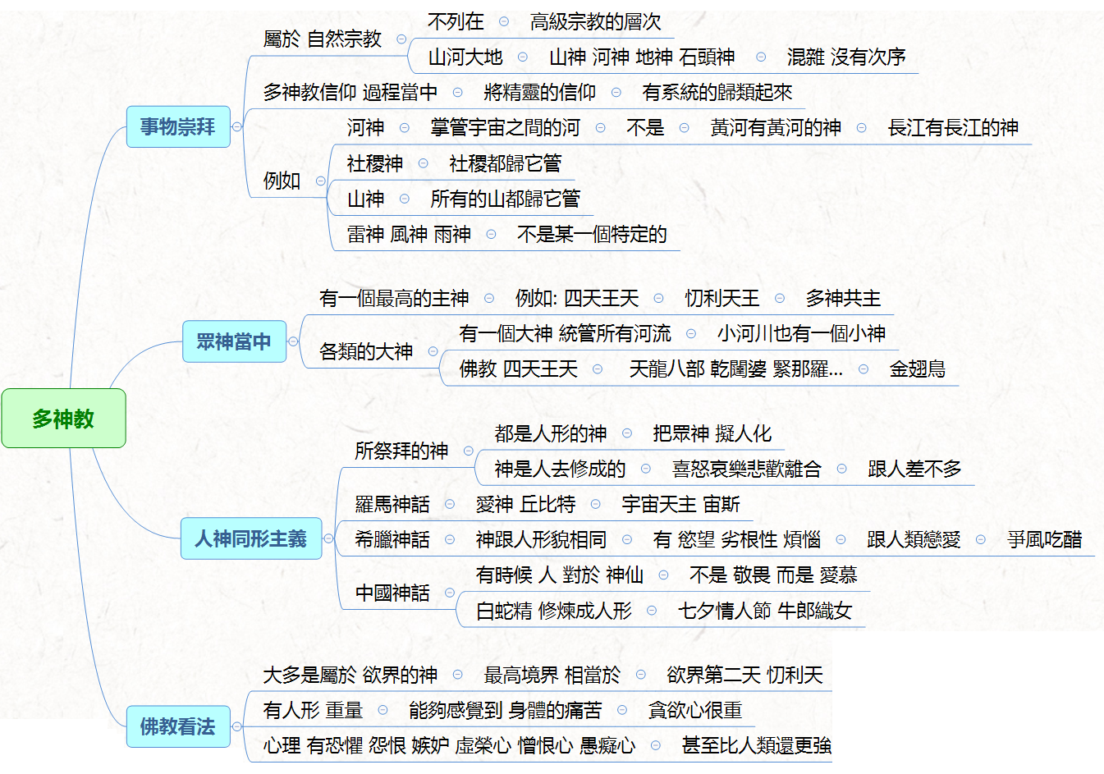

Slide 6
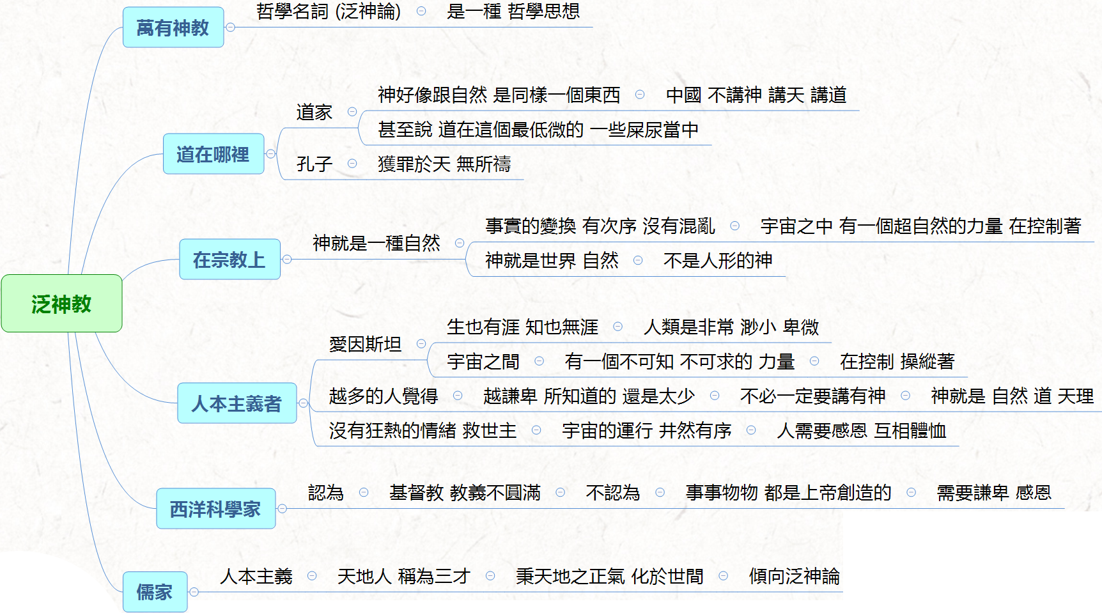

Slide 7
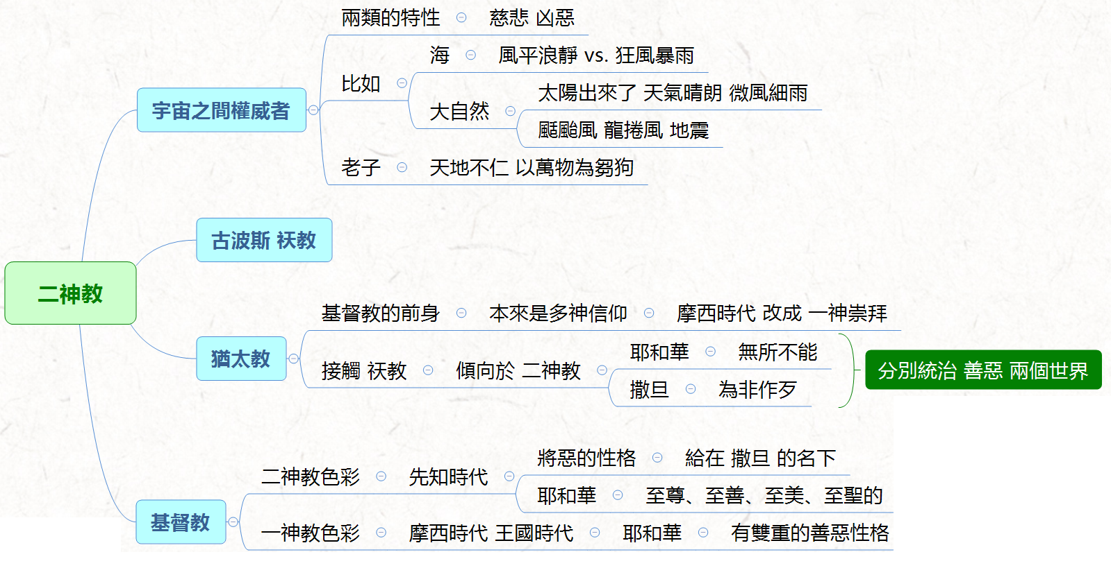

Slide 8
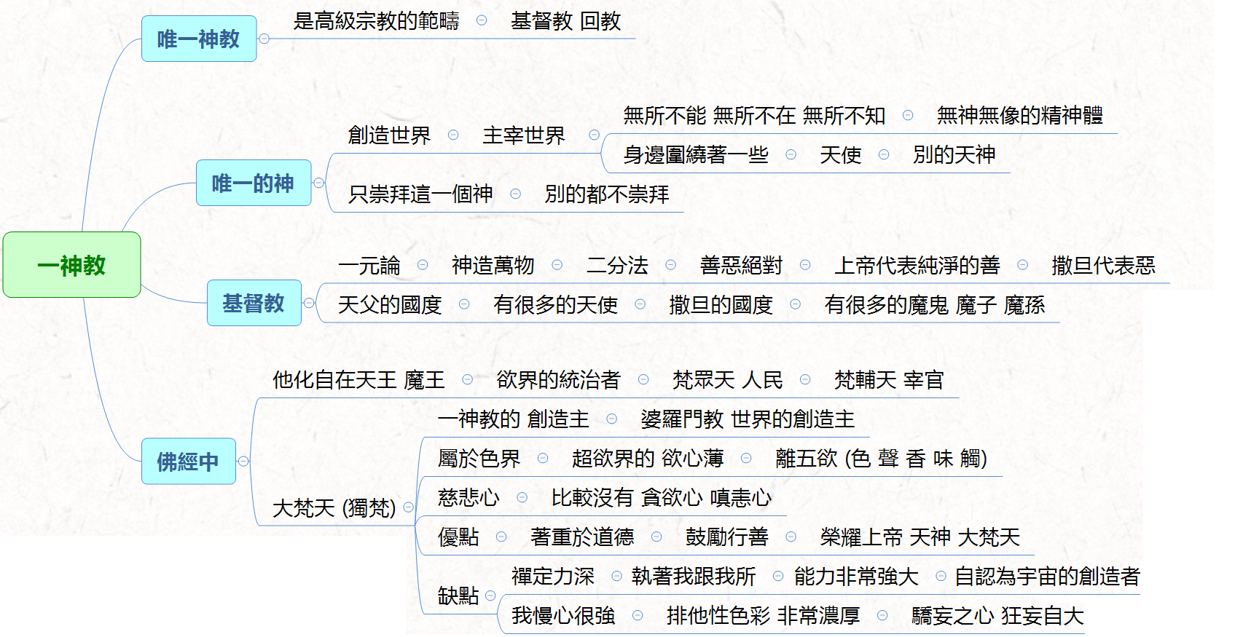

Slide 9
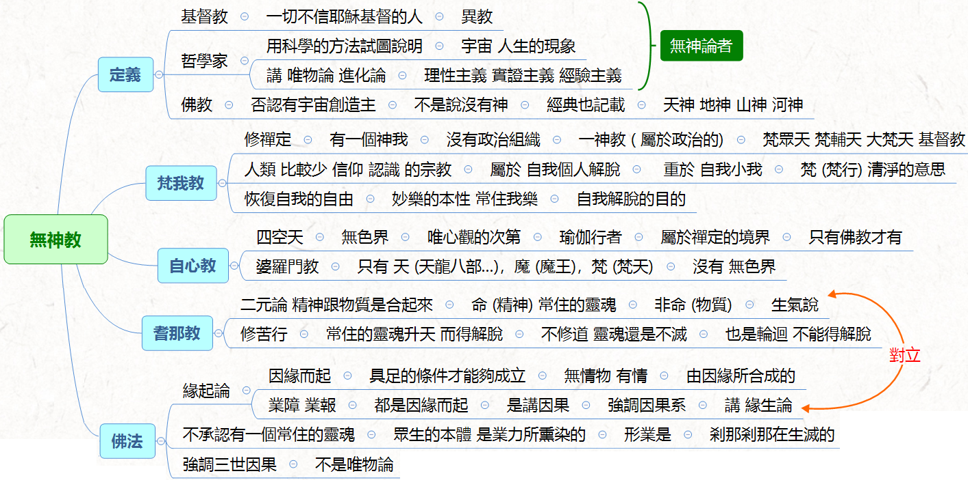

Slide 10
眾生無邊誓願度
煩惱無盡誓願斷
法門無量誓願學
佛道無上誓願成

